Slide 1
PROJETO CONTATOS
Desenvolvedor: Jean varela

Slide 2
Roteiro
Escopo
Tecnologias
Arquitetura

Slide 3
Escopo
O sistema Lista de Contatos
Android e Web
Cadastrar usuário;
Cadastrar/Editar/Listar/Visualizar contato.
Logar;
Deslogar;
Apenas android:
Sincronizar informações;

Slide 4
Tecnologias
Linguagem: linguagem utilizada para a criação do sistema
Android: Java 8
Site: Java 8
Estilo do webservice: REST
Biblioteca para webservice: descreve as bibliotecas que serão utilizada para criar e consumir o webservice.
Site: para a criação do webservice será utilizada a biblioteca Jersey
Android: para consumir o webservice será utilizada a biblioteca Retrofit;
Padrão comunicação webservice: JSON
Framework web: JSF 2.2

Slide 5
Tecnologias
Banco de Dados: banco de dados para persistência dos dados.
Site: PostgreSQL 9.3
Android: SQLite

Slide 6
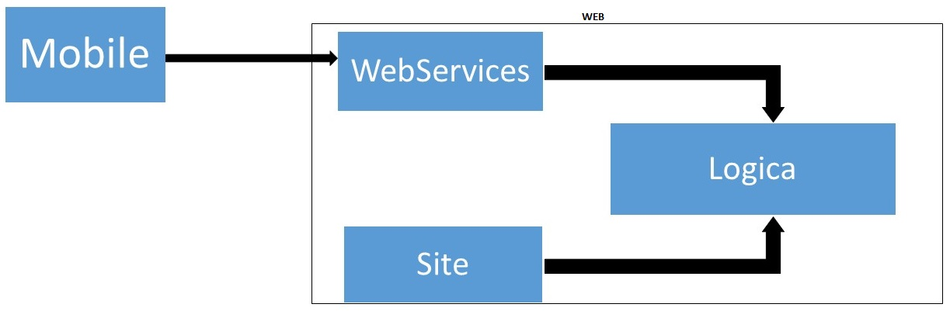
Arquitetura

Slide 7
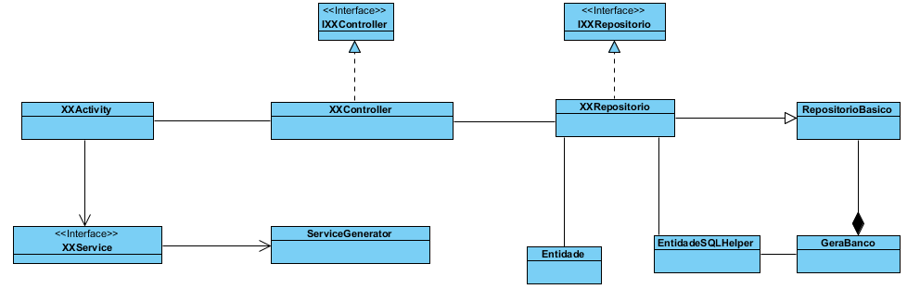
Arquitetura Mobile

Slide 8
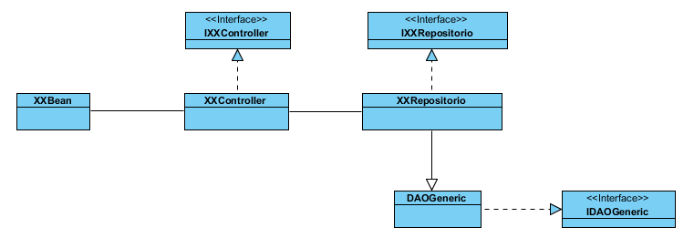
Arquitetura web

Slide 9
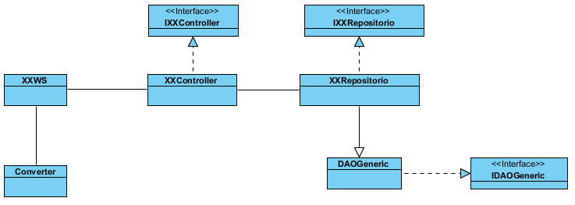
Arquitetura de Web Service

